Slide 1
DEMO · 5/26 시연 결과
실제 구현 & 시연
Implementation & Live Demo
제안한 5단계 흐름을 실제로 구현하고 작동을 확인했습니다

Slide 2
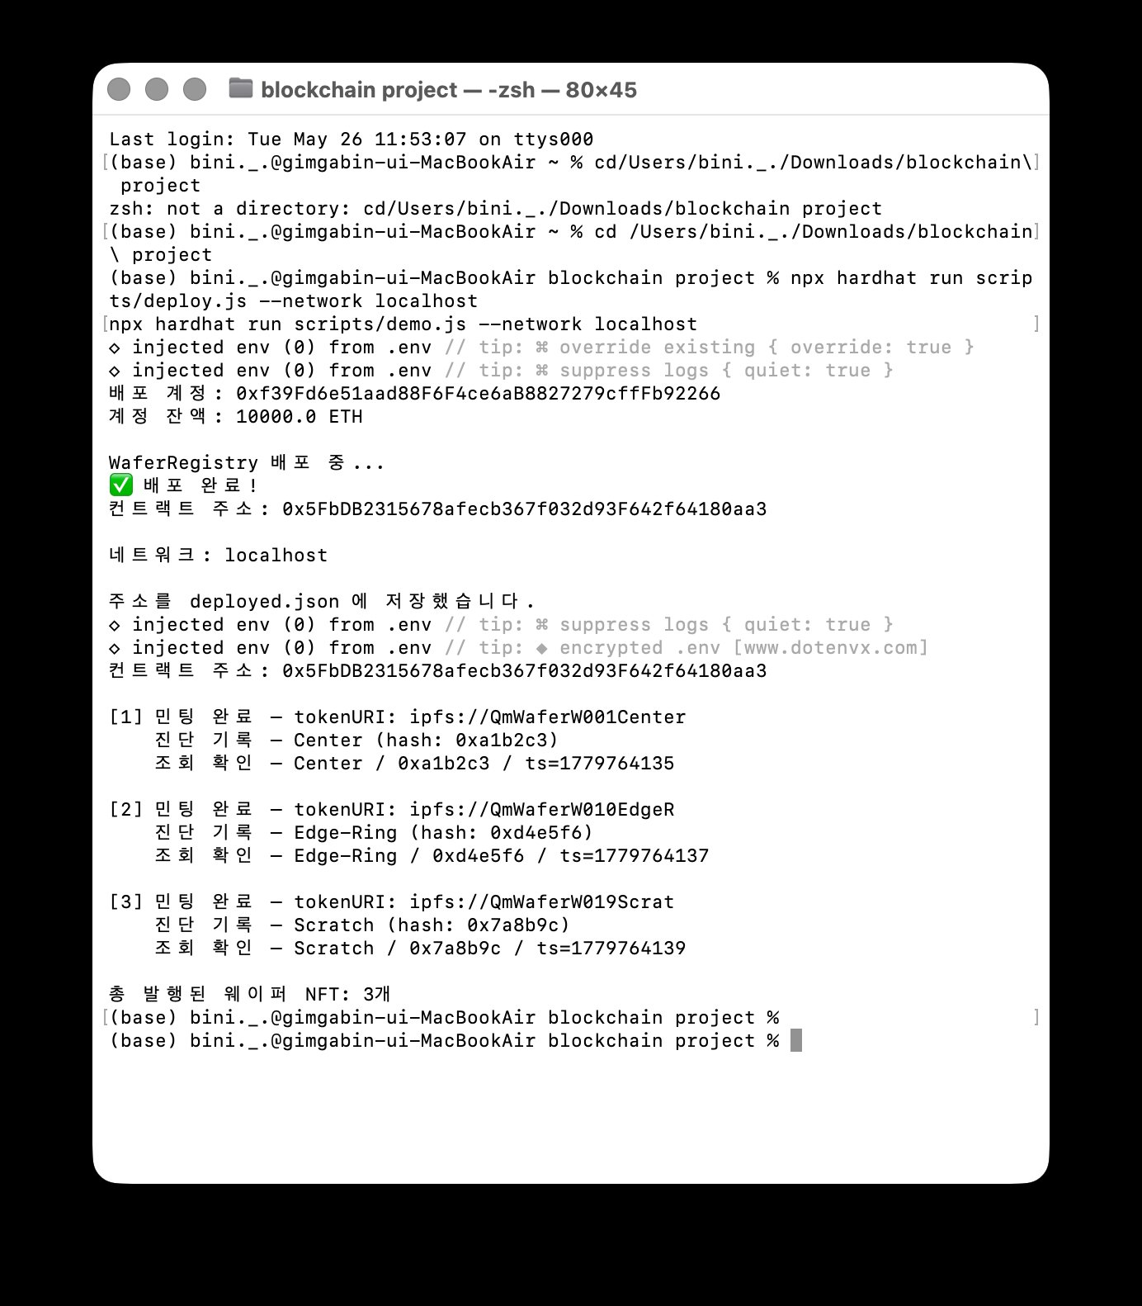
05 블록체인 — ERC-721 배포 & 민팅
직접 작성한 WaferRegistry 컨트랙트를 로컬 테스트넷에 배포, 웨이퍼 3건을 NFT로 민팅
실행 결과
배포 완료
WaferRegistry 컨트랙트가
localhost 네트워크에 배포됨
NFT 민팅 3건
W001 / W010 / W019 웨이퍼를
ERC-721 토큰으로 발행
진단 온체인 기록
각 토큰에 결함 종류 + 해시를
logDiagnosis 이벤트로 기록
조회 검증
getDiagnosis로 다시 읽어
기록 정확성 확인

Slide 3
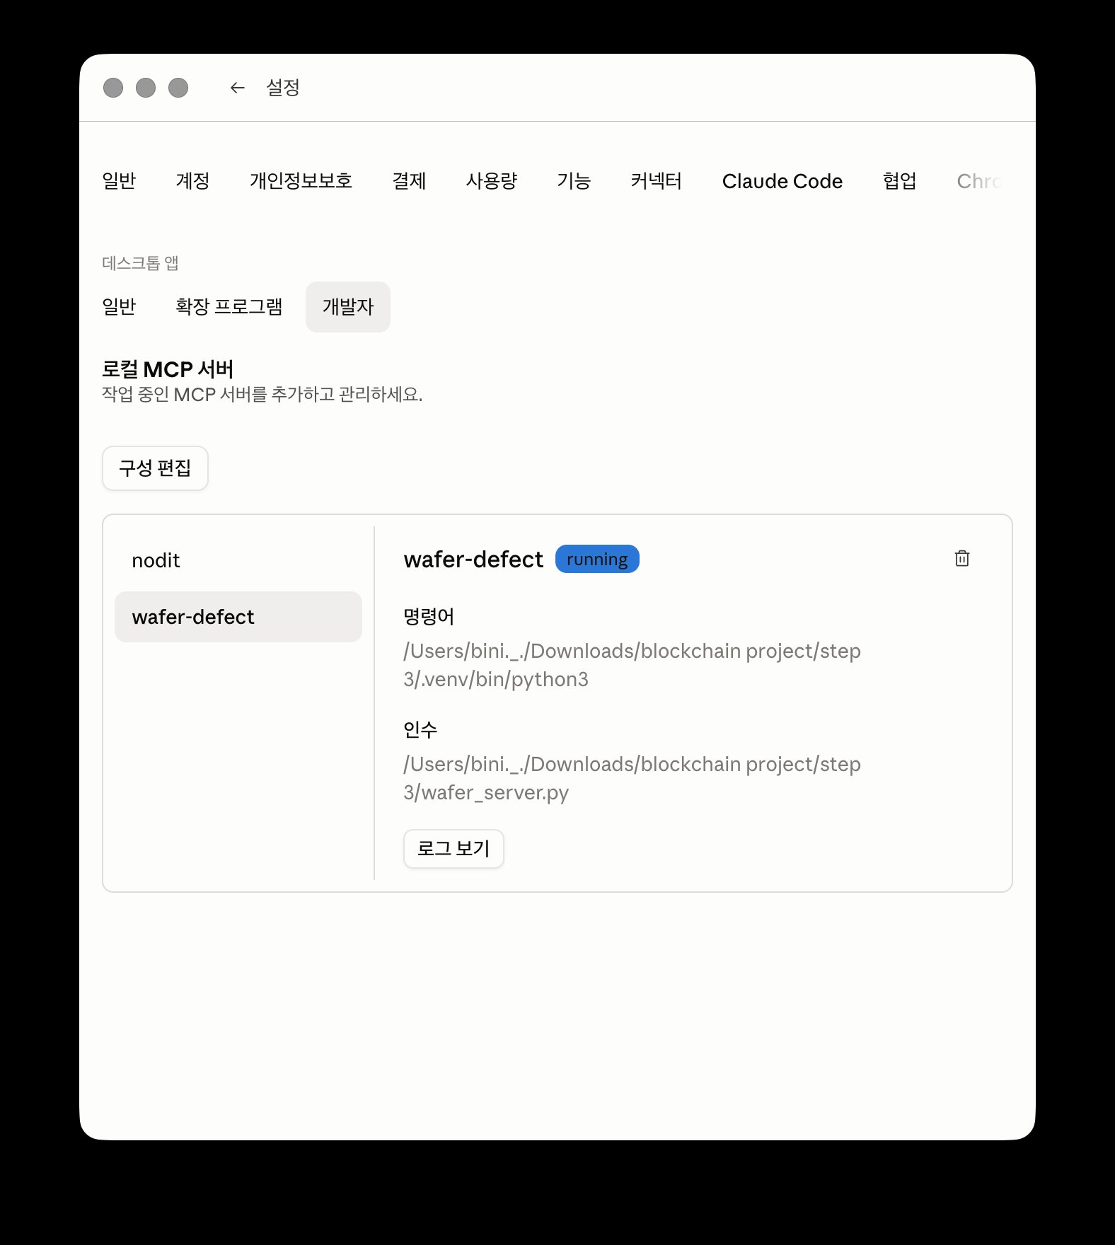
06 MCP 서버 — Claude Desktop 연동
결함 진단 tool 4종을 제공하는 MCP 서버를 직접 구축, Claude Desktop에 연결
wafer-defect 서버
running
제공하는 tool 4종
log_defect
결함 검사 결과를 이력 DB에 저장
query_history
유사 결함 패턴의 과거 이력 조회
classify_defect
결함률·패턴으로 9종 분류
get_token_uri
온체인 NFT 기록 여부 확인
※ 원본 데이터는 로컬 서버에만 존재 — LLM은 tool 호출로만 접근

Slide 4
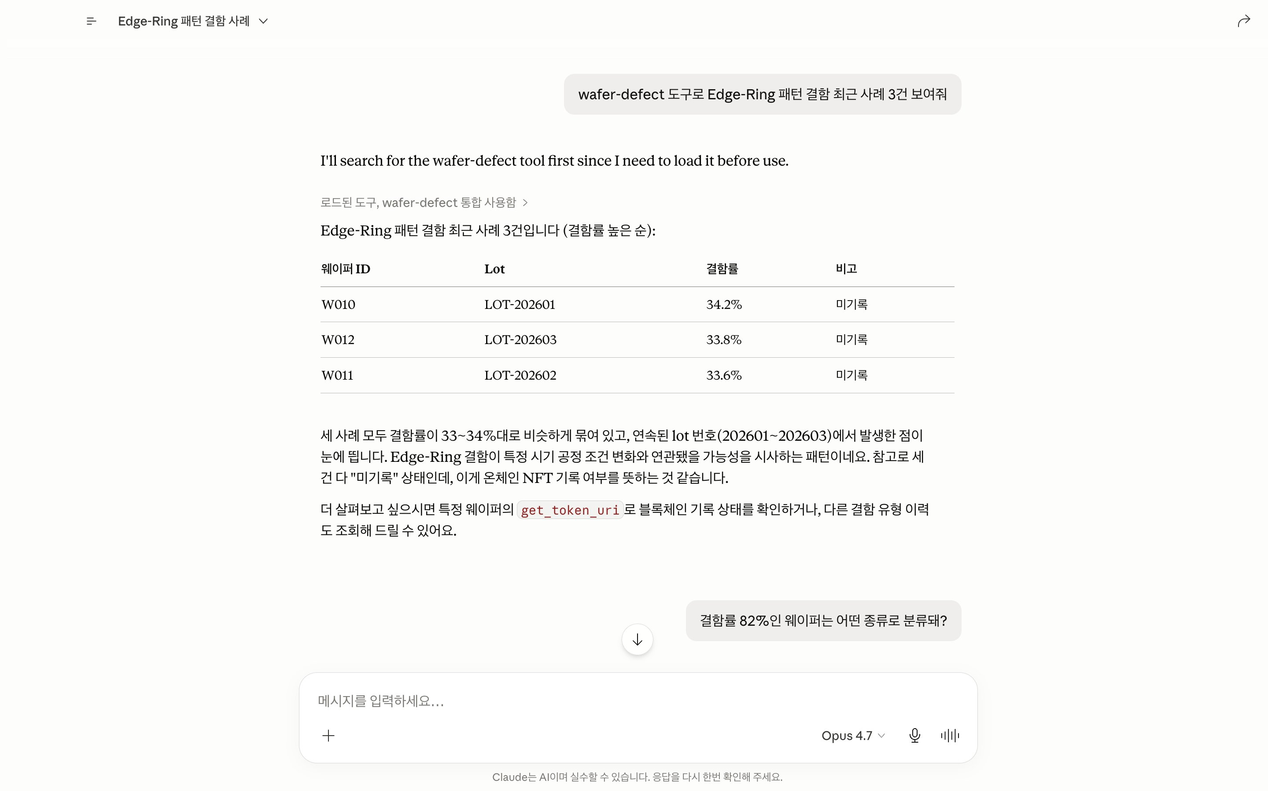
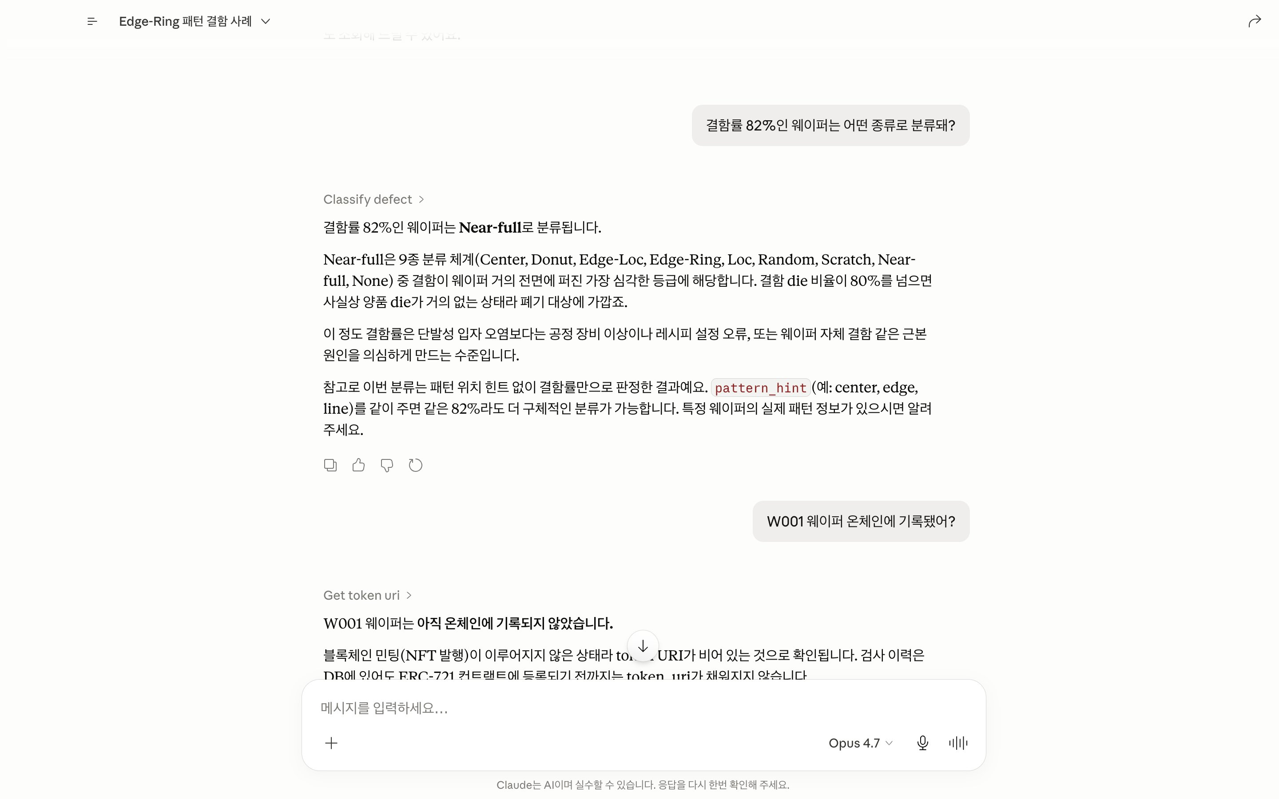
07 자연어 진단 — LLM이 tool 호출
엔지니어가 코드 없이 자연어로 질문 → LLM이 알맞은 MCP tool을 자동 호출
query_history — 결함 이력 조회
classify_defect — 결함 종류 분류
질문만 던지면 Claude가 wafer-defect 서버의 tool을 찾아 호출하고, 결과를 표로 정리해 분석까지 덧붙인다

Slide 5
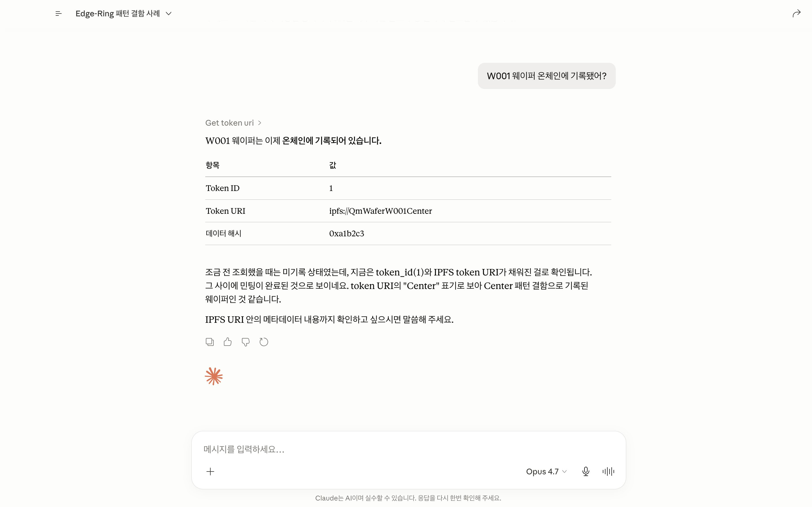
08 통합 — 블록체인 ↔ MCP 연결
블록체인에 민팅한 기록을, MCP 도구로 자연어 조회 — 전체 흐름이 하나로 이어진다
핵심: 상태 변화
BEFORE (민팅 전)
get_token_uri(W001)
→ "아직 온체인에 기록되지 않음"
sync (민팅 반영)
AFTER (민팅 후)
get_token_uri(W001)
→ "온체인 기록됨"
token_id: 1
ipfs://QmWaferW001Center
같은 질문, 민팅 전후로 답이 바뀐다 — 블록체인 기록을 AI가 실시간 반영

Slide 6
09 구현 정리 & 한계
실제로 구현하고 작동을 확인한 것
✓
데이터
WM-811K 9종 결함 패턴 기반 웨이퍼맵 + 이력 DB 구성
✓
스마트 컨트랙트
ERC-721 WaferRegistry 작성·배포, 웨이퍼 NFT 민팅 + 진단 온체인 기록
✓
MCP 서버
tool 4종 구현, Claude Desktop 연동 (running 확인)
✓
통합
민팅된 웨이퍼를 MCP로 자연어 조회 — 블록체인↔AI 흐름 완성
한계 & 향후 확장
• 결함 분류가 규칙 기반 — 실제 이미지 인식 모델로 고도화 여지
• 로컬 테스트넷 사용 — Sepolia 등 공개 테스트넷 배포로 확장 가능

